Slide 1

АДАМНЫҢ ҮЙЛЕСІМДІ ДАМУЫ ҰЛТТЫҚ ИНСТИТУТЫ
БІЛІМ БЕРУ ҰЙЫМДАРЫНДА КӘМЕЛЕТКЕ ТОЛМАҒАНДАР АРАСЫНДА СУИЦИДТІК
МІНЕЗ-ҚҰЛЫҚ ПЕН ЗОРЛЫҚ-ЗОМБЫЛЫҚТЫҢ АЛДЫН АЛУДЫ РЕТТЕЙТІН НОРМАТИВТІК ҚҰҚЫҚТЫҚ АКТІЛЕР

Slide 2

АДАМНЫҢ ҮЙЛЕСІМДІ ДАМУЫ ҰЛТТЫҚ ИНСТИТУТЫ
Мақсаты: Ознакомление с законодательными и нормативно-правовыми актами и документами, регулирующие предупреждение суицидального поведения и насилия среди несовершеннолетних в организациях образования.
Міндеттері:
суицидтік мінез-құлық пен зорлық-зомбылықтың алдын алуды реттеу заңнамалық және нормативтік актілермен және құжаттармен танысу;
баланың құқықтары мен қорғалуы бойынша негізгі нормативтік құжаттарды зерделеу;
суицидтің алдын алудағы заңдардың маңыздылығы туралы түсініктерді қалыптастыру.

Slide 3

ПЛАН ЗАНЯТИЯ
Халықаралық құқықтық құжаттар.
Бала құқықтары туралы заңнамалық актілер.
Зорлық-зомбылықтың алдын алуға бағытталған Қазақстан Республикасының заңдары

Slide 4
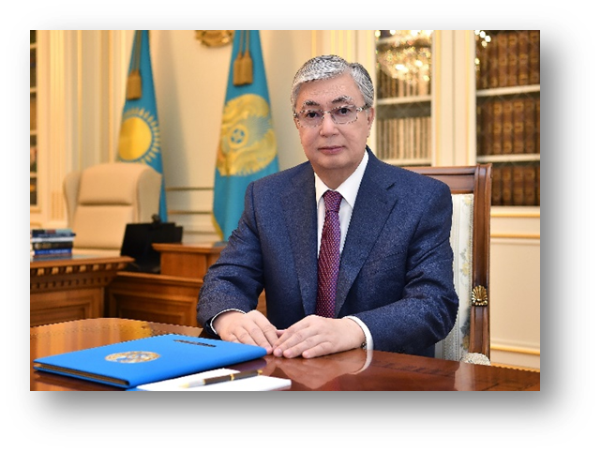
«Балалардың өз-өзіне қол жұмсауы - бұл бәріміз үшін қайғылы жағдай. Неліктен балалар мұндай қадамға баратыны туралы байыпты ойлану керек. Қатты өмірлік ұстанымдарды қалыптастыру бойынша жұмыс жүргізу қажет.
Бұл, шын мәнінде, білім беру процесі сапасының негізгі критерийі болып табылады.
Біздің ортақ міндетіміз – өмірлік қиын-қыстау замандардан өте алатын және ерік-жігері берік оптимистердің жаңа буынын қалыптастыру. Басқа жолмен мүмкін емес»
Қасым-Жомарт Кемелұлы Тоқаев - Қазақстан Республикасының президенті
16 тамыз 2019 ж.
https://astanatv.kz/kz/news/50393/

Slide 5

Нормативтік - құқықтық қамтамасыз ету
Қазақстан Республикасының Конституциясы
Қазақстан Республикасының «Білім туралы» Заңы
Біріккен Ұлттар Ұйымының Бала құқықтары туралы конвенциясы
Қазақстан Республикасының Қылмыстық кодексі
Қазақстан Республикасының «Әкімшілік құқық бұзушылық туралы» Кодексі
Қазақстан Республикасының «Неке және отбасы туралы» Кодексі
«Қазақстан-2050» Стратегиясы: қалыптасқан мемлекеттің жаңа саяси бағыты» Қазақстан халқына Жолдауы
Қазақстан Республикасы Үкіметінің 2020 жылғы 30 наурыздағы № 156 «Бала құқықтарын қорғауды күшейту, тұрмыстық зорлық-зомбылыққа қарсы тұру және жасөспірімдер арасындағы суицидті арттыру мәселелерін шешудің 2020-2023 жылдарға арналған жол картасын бекіту туралы» Қаулысы.
2016 жылғы 20 шілдедегі № 459 өзгерістер мен толықтырулармен «Педагог лауазымдарының үлгілік біліктілік сипаттамаларын бекіту туралы» Қазақстан Республикасы Білім және ғылым министрінің 2009 жылғы 13 шілдедегі № 338 бұйрығы.
ҚР Денсаулық сақтау және әлеуметтік даму министрлігінің 2015 жылғы 27 ақпандағы № 102, ҚР Білім және ғылым министрлігінің 2015 жылғы 2 наурыздағы № 95, Ішкі істер министрлігінің 2015 жылғы 2 наурыздағы № 95 бірлескен бұйрығы. Қазақстан Республикасының 2015 жылғы 11 наурыздағы № 201 «Қазақстан Республикасында кәмелетке толмағандар арасындағы суицидтің алдын алу жобасын кезең-кезеңімен іске асыру туралы» Заңы.

Slide 6

ҚАЗАҚСТАН РЕСПУБЛИКАСЫНЫҢ КОНСТИТУЦИЯСЫ
Конституция 1995 жылы 30 тамызда республикалық референдумда қабылданды.
1-бап
Қазақстан Республикасы өзін демократиялық, зайырлы, құқықтық және әлеуметтік мемлекет ретінде орнықтырады, оның ең қымбат қазынасы - адам және адамның өмірі, құқықтары мен бостандықтары.
17-бап
1. Адамның қадір-қасиетіне қол сұғылмайды.
2. Ешкімді азаптауға, оған зорлық-зомбылық жасауға, басқадай қатыгездік немесе адамдық қадір-қасиетін қорлайтындай жәбір көрсетуге не жазалауға болмайды.
34-бап
1. Әркім Қазақстан Республикасының Конституциясын және заңдарын сақтауға, басқа адамдардың құқықтарын, бостандықтарын, абыройы мен қадір-қасиетін құрметтеуге міндетті.

Slide 7

БАЛА ҚҰҚЫҚТАРЫ ТУРАЛЫ КОНВЕНЦИЯ
1989 жылы 20 қарашада БҰҰ Бас Ассамблеясымен қабылданған
Біріккен Ұлттар Ұйымының бала құқығы туралы конвенциясы - балалардың құқықтарын қорғауға өзіне міндеттеме алған елдерде ратификацияланған маңызды келісім.
Бала құқығы туралы конвенцияда балалардың кім екендігі түсіндіріледі, сондай-ақ олардың барлық құқықтары мен үкіметтің міндеттемелері тізіліп көрсетіледі. Барлық құқықтар өзара байланысты, олардың барлығы да бірдей маңызды және де оларды балалардан бөлек қарастыру мүмкін емес.

Slide 8
БАЛА ҚҰҚЫҚТАРЫ ТУРАЛЫ КОНВЕНЦИЯ
1. Бала жайлы анықтама
Өз елінің заңына сай 18 жасқа толмаған әрбір адам бала болып табылады, және ол осы Конвенцияда бекітілген құқықтарға ие.
2. Кемсітушілікті болдырмау
Әрбір бала нәсіліне, терінің түсіне, жынысына, тіліне, дініне, әл-ауқаты мен әлеуметтік шығу тегіне қарамастан, осы Конвенцияда көрсетілген барлық құқықтарға ие. Ешкімді кемсітуге болмайды.
3. Баланың мүдделерін қорғау
Шешімдерді қабылдау барысында үкімет балалардың мүдделерін барынша қамтамасыз етіп, оларға ерекше қорғау мен күтімді көрсетуі тиіс.
6. Өмір сүру, аман болу және даму құқығы
Әрбір баланың өмір сүруге құқығы бар, және үкімет баланың психикалық, эмоциялық, ақыл-ой, әлеуметтік және мәдени деңгейін қолдай отырып, оның аман-есен, сау болып дамуын қамтамасыз етуге міндетті.
12. Баланың көзқарасы
Бала өзіне қатысты барлық мәселелер бойынша көзқарасын еркін білдіруге құқылы. Үлкендер балалардың пікіріне құлақ асулары қажет.

Slide 9
19. Қатыгездік пен немқұрайлықтан қорғау
Үкімет баланы ата-аналар немесе басқа адамдар тарапынан болатын зорлық-зомбықтың барлық түрлерінен, немқұрайлылық пен қиянат көрсетушіліктен қорғауы қажет, сондай-ақ ересектерден қатыгездік көрген балаға көмектесуге міндетті.
27. Өмір сүру деңгейі
Балалар өздерінің толыққанды дамуы үшін тамаққа, киімге және қауіпсіз тұрғын жайға құқығы бар. Үкімет бұл құқықты жүзеге асыруға мүмкіндіктері жоқ отбасылар мен балаларға көмектесуі тиіс.
28. Білім алу
Әрбір бала білім алуға, мектепке баруға құқылы. Бастапқы білім алу тегін болуы тиіс. Ал одан кейінгі берілетін білім әрбір бала үшін қолжетімді болуы керек. Мектепте бала құқықтары толық қорғалып, оның адами қадір-қасиеті құрметтелуі керек. Балалардың мектепке үнемі баруын үкімет қадағалап, бақылайды.
32. Балалар еңбегі
Үкімет баланы қауіпті және зиянды жұмыстан қорғауы қажет. Жұмыс баланың білім алуына, рухани және физикалық дамуына кедергісін келтірмеуі керек.

Slide 10
ҚАЗАҚСТАН РЕСПУБЛИКАСЫНДАҒЫ БАЛАНЫҢ ҚҰҚЫҚТАРЫ ТУРАЛЫ
2002 ЖЫЛҒЫ 8 ТАМЫЗДАҒЫ № 345 ЗАҢЫ
1-тарау. ЖАЛПЫ ЕРЕЖЕЛЕР
2-бап. Осы Заңның қолданылуы
2. Осы Заңның баланың құқықтары мен міндеттерін белгілейтін нормаларының күші кәмелетке толғанға дейін Қазақстан Республикасының заңдарына сәйкес азаматтық әрекетке қабілеттілігін толық көлемінде алған балаларға қолданылады.
2-тарау. БАЛАЛАР МҮДДЕСIН КӨЗДЕЙТIН МЕМЛЕКЕТТIК САЯСАТ
6-бап. Балалар мүддесiн көздейтiн мемлекеттiк саясаттың мақсаттары
Қазақстан Республикасының балалар мүддесiн көздейтiн мемлекеттiк саясатының мақсаттары:
балалардың құқықтары мен заңды мүдделерiн қамтамасыз ету, оларды кемсiтушілікке жол бермеу;
4-тарау. БАЛА ЖӘНЕ ОТБАСЫ
24-бап. Ата-анасының баланы тәрбиелеу, күтiп-бағу және асырау жөніндегi мiндетi
1. Ата-анасы немесе басқа да заңды өкілдері баланың жан-жақты дамуы үшiн қажеттi өмір сүру жағдайын жасауға мiндеттi.
2. Ата-анасы баланы тәрбиелеуге, оны күтiп-бағуды жүзеге асыруға, материалдық жағынан қолдап, оның әл-ауқатына қамқорлық жасауға, тұрғын үймен қамтамасыз етуге міндеттi.

Slide 11
7-тарау. БАЛА ЖӘНЕ ҚОҒАМ
36-бап. Баланы әлеуметтiк ортаның терiс ықпалынан қорғау
3. Қылмыстық құқық бұзушылықтың, зорлық-зомбылықтың немесе өзге де заңсыз әрекеттің салдарынан тән немесе жан жарақатын алған балаға денсаулығын қалпына келтіру және әлеуметтiк бейiмделу үшiн қажеттi көмек көрсетiлуге тиiс.
10-тарау. ҚОРЫТЫНДЫ ЕРЕЖЕЛЕР
52-бап. Баланың құқықтарын қорғау саласындағы мемлекеттік бақылау
1. Баланың құқықтарын қорғау саласындағы мемлекеттік бақылау баланың құқықтары мен заңды мүдделерін қамтамасыз етуге бағытталады және оны уәкілетті мемлекеттік органдар мен жергілікті атқарушы органдар Қазақстан Республикасының заңнамасында айқындалған құзыреті шегінде жүзеге асырады

Slide 12

БІЛІМ ТУРАЛЫ
ҚАЗАҚСТАН РЕСПУБЛИКАСЫНЫҢ 2007 ЖЫЛҒЫ 27 ШІЛДЕДЕГІ № 319 ЗАҢЫ
28-бап. Оқу-тәрбие процесін ұйымдастыру
1.Білім беру ұйымдарындағы оқу-тәрбие процесі жұмыстық оқу жоспарлары мен жұмыстық оқу бағдарламаларына сәйкес жүзеге асырылады.
2. Білім беру ұйымдары жүзеге асыратын оқу және тәрбие жұмысын жоспарлау мен есепке алу оқу-тәрбие процесін ұйымдастырудың негізі болып табылады.
Оқу және тәрбие жұмыстарын жоспарлау оқу жоспарлары мен бағдарламаларының толық көлемде уақтылы және сапалы орындалуын қамтамасыз етуге тиіс.
Орта білім беру ұйымдарында, техникалық және кәсіптік білімнің білім беру бағдарламаларын іске асыратын білім беру ұйымдарында оқу-тәрбие жұмысын жоспарлау бекітілген оқу-тәрбие процесінің оқу жылына арналған графигі мен бекітілген теориялық және практикалық сабақтардың кестесі негізінде жүзеге асырылады.
3. Білім беру ұйымдарындағы тәрбие бағдарламалары білім беру процесінің құрамдас бөлігі болып табылады және білім алушылардың, тәрбиеленушілердің патриоттық, азаматтық, интернационалдық, жоғары моральдық және имандылық сезімін қалыптастыруға, сондай-ақ жан-жақты қызығушылықтары мен қабілеттерін дамытуға бағытталған.
4. Оқу-тәрбие процесі білім алушылардың, тәрбиеленушілердің, педагогтердің адамгершілік қадір-қасиетін өзара құрметтеу және мүгедектігі бар адамдардың құқықтарына білім беру жүйесінің барлық деңгейлерінде құрметпен қарау негізінде жүзеге асырылады.
Білім алушылар мен тәрбиеленушілерге қатысты күш көрсету, моральдық және психикалық қысым жасау әдістерін қолдануға жол берілмейді.

Slide 13

БІЛІМ ТУРАЛЫ
ҚАЗАҚСТАН РЕСПУБЛИКАСЫНЫҢ 2007 ЖЫЛҒЫ 27 ШІЛДЕДЕГІ № 319 ЗАҢЫ
48-бап. Білім алушылардың, тәрбиеленушілердің денсаулығын сақтау
1. Білім беру ұйымдарында білім алушылардың, тәрбиеленушілердің науқастануын болдырмау, денсаулығын нығайту, тән саулығын жетілдіру, салауатты өмір салтына қалыптастыру жөніндегі қажетті шаралардың орындалуы қамтамасыз етіледі.
6. Білім беру ұйымдарында оқытудың, тәрбиелеудің, еңбек пен тынығудың салауатты және қауіпсіз жағдайларын жасау үшін жауапкершілік олардың басшыларына жүктеледі.

Slide 14

ҚАЗАҚСТАН РЕСПУБЛИКАСЫНЫҢ ҚЫЛМЫСТЫҚ КОДЕКСI
Қазақстан Республикасының Кодексі 2014 жылғы 3 шiлдедегі № 226-V ҚРЗ.
105-бап. Өзiн-өзi өлтiруге дейiн жеткiзу
1. Жәбiрленушiнi қорқыту, оған қатыгездiкпен қарау немесе оның адами қадір-қасиетiн үнемі қорлау арқылы адамды өзiн-өзi өлтiруге дейін немесе өзiн-өзi өлтiруге баруға дейiн жеткiзу – үш жылға дейiнгi мерзiмге бас бостандығын шектеуге не сол мерзiмге бас бостандығынан айыруға жазаланады.
2. Мынадай:
1) кiнәлi адамға дәрменсiз күйде екенi көрінеу белгiлi не кiнәлi адамға материалдық немесе өзгедей тәуелдi адамға қатысты;
2) екі немесе одан көп адамға қатысты;
3) адамдар тобы алдын ала сөз байласу арқылы немесе қылмыстық топ жасаған;
4) телекоммуникация желілерін, оның ішінде Интернет желісін пайдалану арқылы жасалған дәл сол іс-әрекет – бес жылға дейiнгi мерзiмге бас бостандығын шектеуге не сол мерзiмге бас бостандығынан айыруға жазаланады.
3. Осы баптың бірінші немесе екінші бөліктерінде көзделген, кәмелетке толмаған адамға қатысты жасалған іс-әрекеттер – үш жылдан сегіз жылға дейінгі мерзімге бас бостандығынан айыруға жазаланады.
Ескерту. 105-бапқа өзгеріс енгізілді - ҚР 02.07.2018 № 170-VI (алғашқы ресми жарияланған күнінен кейін алты ай өткен соң қолданысқа енгізіледі); 27.12.2019
№ 292-VI (қолданысқа енгізілу тәртібін 2-баптан қараңыз) Заңдарымен.

Slide 15
ҚАЗАҚСТАН РЕСПУБЛИКАСЫНЫҢ ҚЫЛМЫСТЫҚ КОДЕКСІ
106-бап. Денсаулыққа қасақана ауыр зиян келтiру
1. Денсаулыққа қасақана ауыр зиян келтiру – үш жылдан сегіз жылға дейiнгi мерзiмге бас бостандығын шектеуге не сол мерзімге бас бостандығынан айыруға жазаланады.
2. Мынадай:
1) екi немесе одан да көп адамға қатысты;
2) адамның қызметтік жұмысын жүзеге асыруына немесе кәсiптiк немесе қоғамдық борышын орындауына байланысты осы адамға немесе оның жақындарына қатысты;
3) кiнәлi адамға дәрменсiз күйде екенi көрінеу белгiлi адамға қатысты, сол сияқты адамды ұрлаумен не кепiлге алумен ұштасқан;
4) аса қатыгездікпен;
5) адамдар тобы, алдын ала сөз байласу арқылы адамдар тобы жасаған;
6) пайдакүнемдік ниетпен, сол сияқты жалдау бойынша;
7) бұзақылық ниетпен;

Slide 16
ҚАЗАҚСТАН РЕСПУБЛИКАСЫНЫҢ ҚЫЛМЫСТЫҚ КОДЕКСІ
8) әлеуметтiк, ұлттық, нәсiлдiк, дiни өшпенділік немесе араздық уәжі бойынша;
9) жәбірленушінің ағзаларын немесе тіндерін пайдалану мақсатында;
10) бірнеше рет;
11) көрінеу кәмелетке толмаған адамға қатысты;
12) төтенше ахуал кезінде немесе жаппай тәртіпсіздік барысында жасалған дәл сол іс-әрекет –
мүлкi тәркiленіп немесе онсыз, алты жылдан он жылға дейiнгi мерзiмге бас бостандығынан айыруға жазаланады.
3. Осы баптың бiрiншi немесе екiншi бөлiктерiнде көзделген, абайсызда жәбiрленушiнiң өліміне әкеп соққан не қылмыстық топ жасаған іс-әрекеттер – мүлкi тәркiленіп немесе онсыз, сегіз жылдан он екі жылға дейiнгі мерзiмге бас бостандығынан айыруға жазаланады.
Ескерту. 106-бапқа өзгерістер енгізілді - ҚР 27.12.2019 № 292-VI (қолданысқа енгізілу тәртібін 2-баптан қараңыз); 01.07.2022 № 131-VII (алғашқы ресми жарияланған күнінен кейін күнтізбелік алпыс күн өткен соң қолданысқа енгізіледі) Заңдарымен.

Slide 17
ҚАЗАҚСТАН РЕСПУБЛИКАСЫНЫҢ ҚЫЛМЫСТЫҚ КОДЕКСІ
107-бап. Денсаулыққа қасақана ауырлығы орташа зиян келтiру
1. Денсаулыққа қасақана ауырлығы орташа зиян келтiру – бір мың айлық есептік көрсеткішке дейінгі мөлшерде айыппұл салуға не сол мөлшерде түзеу жұмыстарына не алты жүз сағатқа дейінгі мерзімге қоғамдық жұмыстарға тартуға не екі жылға дейiнгi мерзiмге бас бостандығын шектеуге не сол мерзімге бас бостандығынан айыруға жазаланады.
2. Мынадай:
1) екi немесе одан да көп адамға қатысты;
2) адамның қызметтік жұмысын жүзеге асыруына немесе кәсiптiк немесе қоғамдық борышын орындауына байланысты осы адамға немесе оның жақындарына қатысты;
3) аса қатыгездiкпен, сол сияқты кiнәлi адамға дәрменсiз күйде екенi көрінеу белгiлi адамға қатысты;
4) алдын ала сөз байласу арқылы адамдар тобы, қылмыстық топ жасаған;

Slide 18
ҚАЗАҚСТАН РЕСПУБЛИКАСЫНЫҢ ҚЫЛМЫСТЫҚ КОДЕКСІ
5) бұзақылық ниетпен;
6) әлеуметтiк, ұлттық, нәсiлдiк, дiни өшпенділік немесе араздық уәжі бойынша;
7) бірнеше рет;
8) көрінеу кәмелетке толмаған адамға қатысты жасалған дәл сол іс-әрекет – екі мың айлық есептік көрсеткішке дейінгі мөлшерде айыппұл салуға не сол мөлшерде түзеу жұмыстарына не сегіз жүз сағатқа дейінгі мерзімге қоғамдық жұмыстарға тартуға не үш жылға дейiнгi мерзiмге бас бостандығын шектеуге не сол мерзімге бас бостандығынан айыруға жазаланады.
Ескерту. 107-бапқа өзгеріс енгізілді - ҚР 12.07.2018 № 180-VI (алғашқы ресми жарияланған күнінен кейін күнтізбелік он күн өткен соң қолданысқа енгізіледі) Заңымен.

Slide 19
ӘКІМШІЛІК ҚҰҚЫҚ БҰЗУШЫЛЫҚ ТУРАЛЫ
ҚАЗАҚСТАН РЕСПУБЛИКАСЫНЫҢ КОДЕКСІ 2014 ЖЫЛҒЫ 5 ШІЛДЕДЕГІ № 235-V ҚРЗ.
127-1-бап. Кәмелетке толмағандар жасаған немесе кәмелетке толмағандарға қатысты құқыққа қарсы іс-әрекеттер туралы хабарламау
1. Білім беру, денсаулық сақтау, халықты әлеуметтік қорғау ұйымдары қызметкерлерінің құқық қорғау органдарына білім беру, денсаулық сақтау, халықты әлеуметтік қорғау ұйымдарында қылмыстық не әкімшілік құқық бұзушылық белгілері бар әрекеттерді (әрекетсіздікті) кәмелетке толмағандардың жасау немесе оларға қатысты жасалу фактілері туралы, сондай-ақ білім беру, денсаулық сақтау, халықты әлеуметтік қорғау ұйымдарынан тыс жерде кәсіптік қызметіне байланысты өздеріне белгілі болған фактілер туралы хабарламауы, егер бұл іс-әрекеттерде Қазақстан Республикасы Қылмыстық кодексінің 434-бабында көзделген, қылмыстық жазаланатын іс-әрекет белгілері болмаса, – жеке тұлғаларға – бес, лауазымды адамдарға он айлық есептiк көрсеткiш мөлшерiнде айыппұл салуға алып келеді.
2. Осы баптың бірінші бөлігінде көзделген, әкiмшiлiк жаза қолданылғаннан кейiн бiр жыл iшiнде қайталап жасалған дәл сол іс-әрекет –
жеке тұлғаларға – жиырма, лауазымды адамдарға отыз айлық есептiк көрсеткiш мөлшерiнде айыппұл салуға алып келеді.
Ескерту. 12-тарау 127-1-баппен толықтырылды - ҚР 01.04.2019 № 240-VI Заңымен (алғашқы ресми жарияланған күнінен кейін күнтізбелік он күн өткен соң қолданысқа енгізіледі

Slide 20
ТҰРМЫСТЫҚ ЗОРЛЫҚ-ЗОМБЫЛЫҚТЫҢ АЛДЫН АЛУ ТУРАЛЫ
ҚАЗАҚСТАН РЕСПУБЛИКАСЫНЫҢ 2009 ЖЫЛҒЫ 4 ЖЕЛТОҚСАНДАҒЫ № 214-IV ЗАҢЫ.
3-бап. Тұрмыстық зорлық-зомбылық профилактикасының принциптері
Тұрмыстық зорлық-зомбылық профилактикасы:
1) заңдылық;
2) адамның және азаматтың құқықтары, бостандықтары мен заңды мүдделері сақталуына кепілдік беру;
3) адамның және азаматтың дене зардабын және (немесе) психикалық зардап шегуіне жол бермеу;
4) отбасын қолдау және сақтау;
5) құпиялылық;
6) өмірлік қиын жағдайда жүрген әрбір адаммен және азаматпен жеке жұмыс жүргізу;
7) тұрмыстық зорлық-зомбылық профилактикасының алдын алу шараларының жазалау шараларынан басымдығы;
8) кешенділік және жүйелілік принциптеріне негізделеді.

Slide 21

ТҰРМЫСТЫҚ ЗОРЛЫҚ-ЗОМБЫЛЫҚТЫҢ АЛДЫН АЛУ ТУРАЛЫ
ҚАЗАҚСТАН РЕСПУБЛИКАСЫНЫҢ 2009 ЖЫЛҒЫ 4 ЖЕЛТОҚСАНДАҒЫ № 214-IV ЗАҢЫ.
4-бап. Тұрмыстық зорлық-зомбылықтың түрлері
1. Тұрмыстық зорлық-зомбылық күш көрсету, психологиялық,сексуалдық және (немесе) экономикалық зорлық-зомбылық түрінде болуы мүмкін.
2. Күш көрсету зорлық-зомбылығы - дене күшін қолданып, денені ауыртып денсаулыққа қасақана зиян келтіру.
3. Психологиялық зорлық-зомбылық - адамның психикасына қасақана әсер ету, оны қорқыту, қорлау, бопсалау немесе құқық бұзушылықтарды немесе өмірге немесе денсаулыққа қауіп төндіретін, сондай-ақ психикалық, дене және жеке басы дамуының бұзылуына әкелетін әрекеттерді жасауға мәжбүрлеу (еріксіз көндіру) арқылы ар-намысы мен абыройын кемсіту.
4. Сексуалдық зорлық-зомбылық - адамның жыныстың тиіспеушілігіне немесе жыныстық еркіндігіне қауіп төндіретін құқыққа қарсы қасақана іс-әрекет, сондай-ақ кәмелетке толмағандарға қатысты сексуалдық сипаттағы іс-әрекеттер.
5. Экономикалық зорлық-зомбылық - адамды заңмен көзделген құқығы бар тұрғын үйінен, тамағынан, киімінен, мүлкінен, қаражатынан қасақана айыру.

Slide 22

ТҰРМЫСТЫҚ ЗОРЛЫҚ-ЗОМБЫЛЫҚТЫҢ АЛДЫН АЛУ ТУРАЛЫ
ҚАЗАҚСТАН РЕСПУБЛИКАСЫНЫҢ 2009 ЖЫЛҒЫ 4 ЖЕЛТОҚСАНДАҒЫ № 214-IV ЗАҢЫ.
Білім беру саласындағы уәкілетті орган:
1) алып тасталды - ҚР 18.02.2014 № 175-V Заңымен (алғашқы ресми жарияланған күнінен кейін күнтізбелік он күн өткен соң қолданысқа енгізіледі);
2) жергілікті атқарушы органдардың тұрмыстық зорлық-зомбылыққа ұшыраған білім алушылар мен тәрбиеленушілердің арнаулы әлеуметтік қызметтер көрсету стандарттарына сәйкес арнаулы әлеуметтік қызметтер ұсынылу қажеттіліктеріне талдау жүргізуіне мониторинг жасауды қамтамасыз етеді;
3) тұрмыстық зорлық-зомбылық профилактикасы саласындағы нормативтік құқықтық актілерді әзірлеуге қатысады;
4) білім беру ұйымдарының білім алушылары мен тәрбиеленушілерінің заңға мойынсынушылық мінез-құлқын қалыптастыруға бағытталған бағдарламалар мен әдістемелерді әзірлейді және білім беру ұйымдары жұмысының практикасына енгізеді.

Slide 23
ЗАКОН РЕСПУБЛИКИ КАЗАХСТАН О ПРОФИЛАКТИКЕ БЫТОВОГО НАСИЛИЯ
Закон Республики Казахстан от 4 декабря 2009 года № 214-IV «О профилактике бытового насилия» (с изменениями и дополнениями по состоянию на 24.11.2021 г.)
Статья 9. Компетенция комиссий по делам несовершеннолетних и защите их прав
Комиссии по делам несовершеннолетних и защите их прав:
1) взаимодействуют с субъектами профилактики бытового насилия по вопросам профилактики бытового насилия среди несовершеннолетних;
2) Исключен в соответствии с Законом РК от 03.07.13 г. № 124-V (см. стар. ред.)
3) вносят предложения в местные исполнительные органы о принятии организационно-практических мер, направленных на профилактику бытового насилия среди несовершеннолетних;
4) совместно с организациями по оказанию помощи организуют и проводят мероприятия по профилактике бытового насилия и реабилитации несовершеннолетних, пострадавших от бытового насилия.
В статью 10 внесены изменения в соответствии с Законом РК от 18.02.14 г. № 175-V (см. стар. ред.)

Slide 24
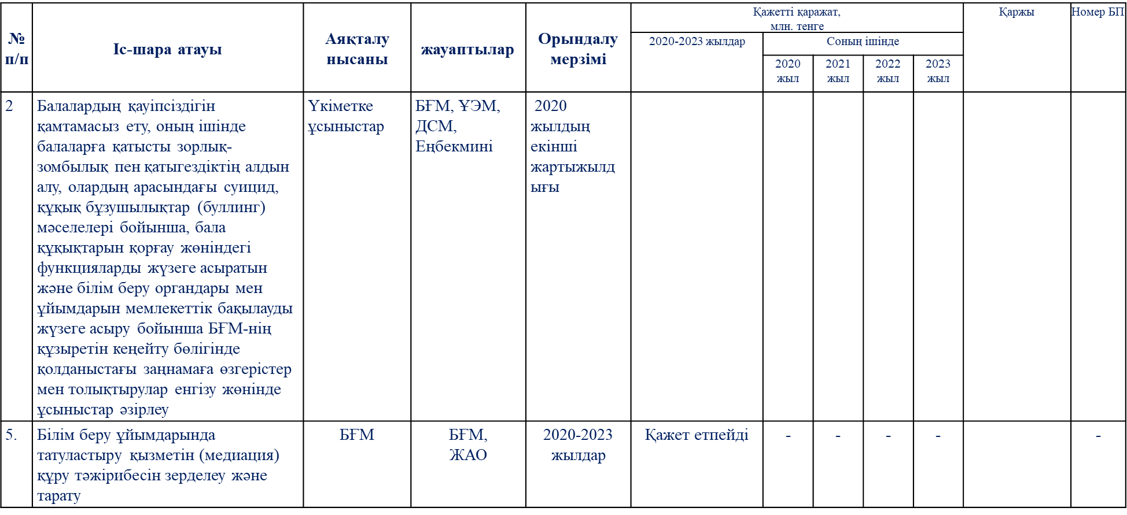
Баланың құқықтарын қорғауды күшейту, тұрмыстық зорлық-зомбылыққа қарсы іс-қимыл және жасөспірімдер арасында суицидтің көбеюі мәселелерін шешу жөніндегі 2020 – 2023 жылдарға арналған жол картасын бекіту туралы
Қазақстан Республикасы Үкіметінің 2020 жылғы 30 наурыздағы № 156 қаулысы.

Slide 25
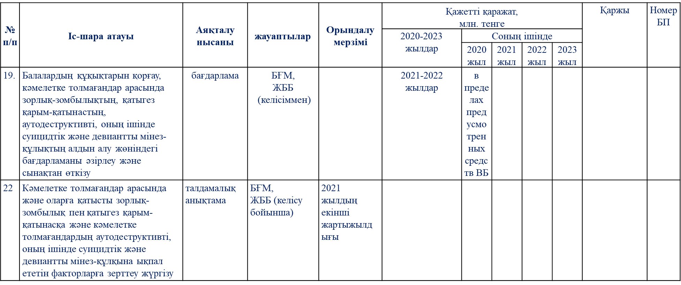
Баланың құқықтарын қорғауды күшейту, тұрмыстық зорлық-зомбылыққа қарсы іс-қимыл және жасөспірімдер арасында суицидтің көбеюі мәселелерін шешу жөніндегі 2020 – 2023 жылдарға арналған жол картасын бекіту туралы
Қазақстан Республикасы Үкіметінің 2020 жылғы 30 наурыздағы № 156 қаулысы.

Slide 26
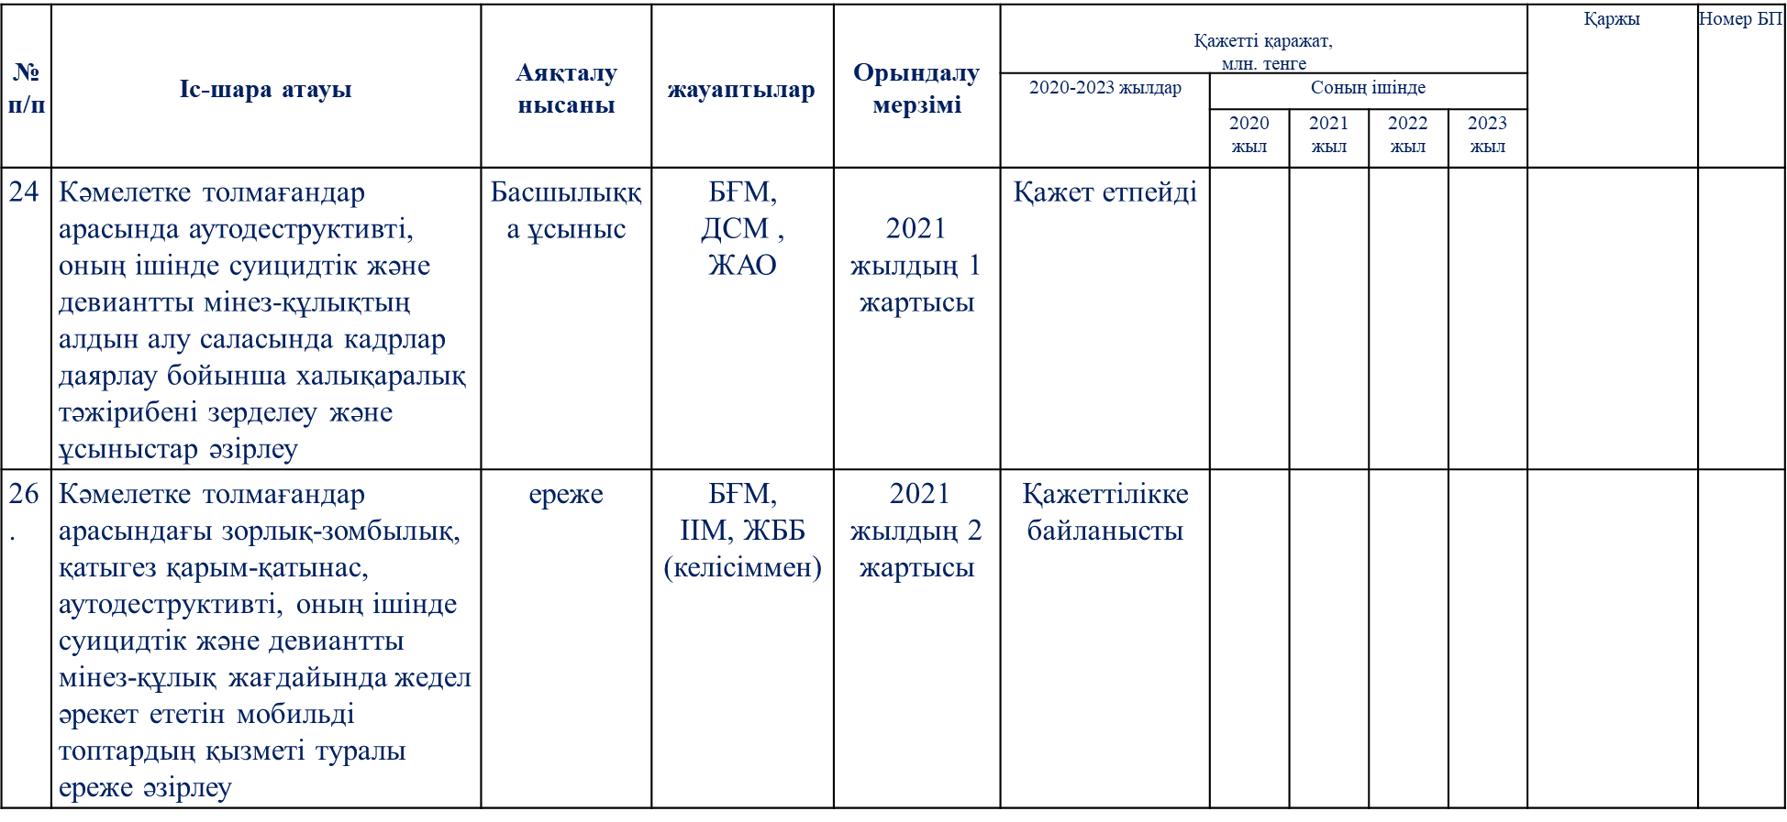
Баланың құқықтарын қорғауды күшейту, тұрмыстық зорлық-зомбылыққа қарсы іс-қимыл және жасөспірімдер арасында суицидтің көбеюі мәселелерін шешу жөніндегі 2020 – 2023 жылдарға арналған жол картасын бекіту туралы
Қазақстан Республикасы Үкіметінің 2020 жылғы 30 наурыздағы № 156 қаулысы.

Slide 27
Қазақстан Республикасы Денсаулық сақтау және әлеуметтік даму министрінің 2015 жылғы 27 ақпандағы № 102 бірлескен бұйрығы.
Қазақстан Республикасы Білім және ғылым министрінің 2015 жылғы 2 наурыздағы № 95 және Қазақстан Республикасы Ішкі істер министрінің Қазақстан Республикасында кәмелетке толмағандар арасындағы суицидтің алдын алу жобасын кезең-кезеңімен жүзеге асыру туралы
(2015 жылғы 23 желтоқсандағы өзгертулермен)
Қазақстан Республикасы Премьер-Министрінің 28 қарашадағы өкімімен бекітілген Қазақстан Республикасында отбасылық қатынастарды, адамгершілік-этикалық және рухани құндылықтарды нығайту жөніндегі 2015-2020 жылдарға арналған ұлттық іс-шаралар жоспарының 36-тармағына сәйкес 2014 жылғы № 139-р БҰЙЫРАМЫЗ:
1-тармақ жаңа редакцияда - ҚР Денсаулық сақтау және әлеуметтік даму министрінің 2015 жылғы 11 ақпандағы No 960, ҚР Білім және ғылым министрінің 23.12.2015 No 960 бірлескен бұйрығымен. 701 және Қазақстан Республикасы Ішкі істер министрінің (бұр. ред. қара) Заңдарымен.
Қазақстан Республикасы Денсаулық сақтау және әлеуметтік даму министрлігінің «Республикалық психиатрия, психотерапия және наркология ғылыми-практикалық орталығы» шаруашылық жүргізу құқығындағы республикалық мемлекеттік қазыналық кәсіпорнына (бұдан әрі – РССППН) (келісім бойынша) :

Slide 28
Совместный приказ Министра здравоохранения и социального развития Республики Казахстан
от 27 февраля 2015 года № 102, Министра образования и науки Республики Казахстан от 2 марта 2015 года № 95 и Министра внутренних дел Республики Казахстан
О поэтапном внедрении проекта по превенции суицидов среди несовершеннолетних в Республике Казахстант (с изменениями от 23.12.2015 г.)
2) при поддержке Детского фонда Организации Объединенных Наций (по согласованию) с привлечением ведущих ученых в области профилактики суицидов разработать:
методическое пособие для проведения скрининга среди несовершеннолетних, на выявление групп риска по суицидальному поведению в организациях образования;
обучающие программы для проведения мастер-классов, тренингов, семинаров в секторе образования, организациях первичной медико-санитарной помощи, психиатрических организациях, медико-социальных учреждениях стационарного типа для детей-инвалидов;
клинические рекомендации по диагностике и лечению несовершеннолетних с депрессивными расстройствами на уровне первичной медико-санитарной помощи;
клинические рекомендации по ведению несовершеннолетних с высоким риском суицидального поведения для специалистов психического здоровья (врачи-психиатры, врачи-психотерапевты, психологи психиатрических организаций);
информационные материалы в целях повышения информированности несовершеннолетних в вопросах в превенции суицидов;

Slide 29


Қазақстан Республикасы балалар құқықтары жөніндегі үәкілетті, сенiм телефондары - 111, 150
см
Сіз балаңыз оқитын мектептегі психологқа, сонымен бірге тұрғылықты жеріңіз бойынша емханаға кеңес алу үшін көріне аласыз. Қызмет тегін көрсетіледі.
Мектепке дейінгі және орта білім жөніндегі комитет:
8 (7172) 74 27 40.
Техникалық және кәсіптік білім беру департаменті:
8 (7172) 74 20 31, +7 747 717 10 68.
Жоғары және жоғары оқу орнынан кейінгі білім бөлімі:
8 (7172) 74 16 24, 8 (7172) 74 20 67, 8 (7172) 74 23 52, +7 708 664 10 40.
Балалардың құқықтарын қорғау комитетіне келесі телефондар бойынша хабарласуға болады:+7 (7172) 74 25 28, +7 776 170 73 83, +7 777 183 65 67,+7 701 378 66 29.

Slide 30
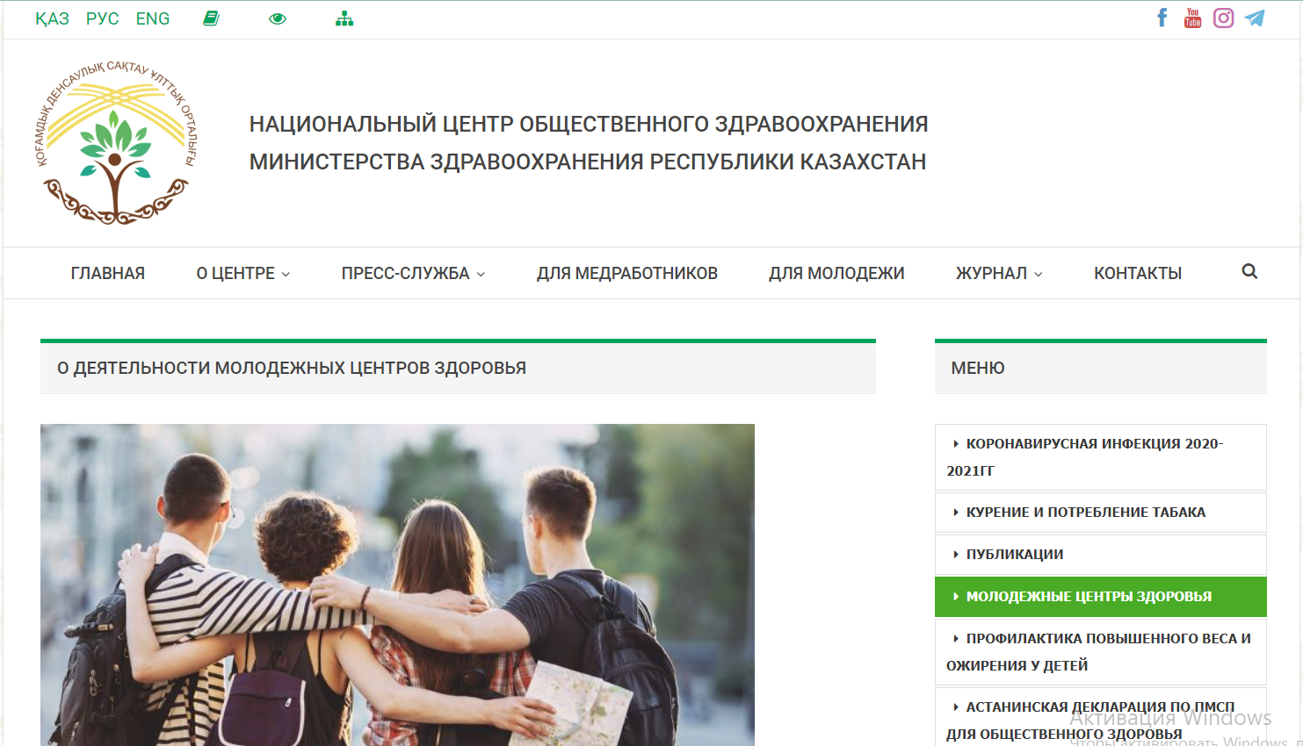
Сіз балаңыз оқитын мектептегі психологқа, сонымен бірге тұрғылықты жеріңіз бойынша емханаға кеңес алу үшін көріне аласыз. Қызмет тегін көрсетіледі.
Жастар денсаулық орталықтарының желісі.
Жастар денсаулық орталықтары – hls.kz

Slide 31
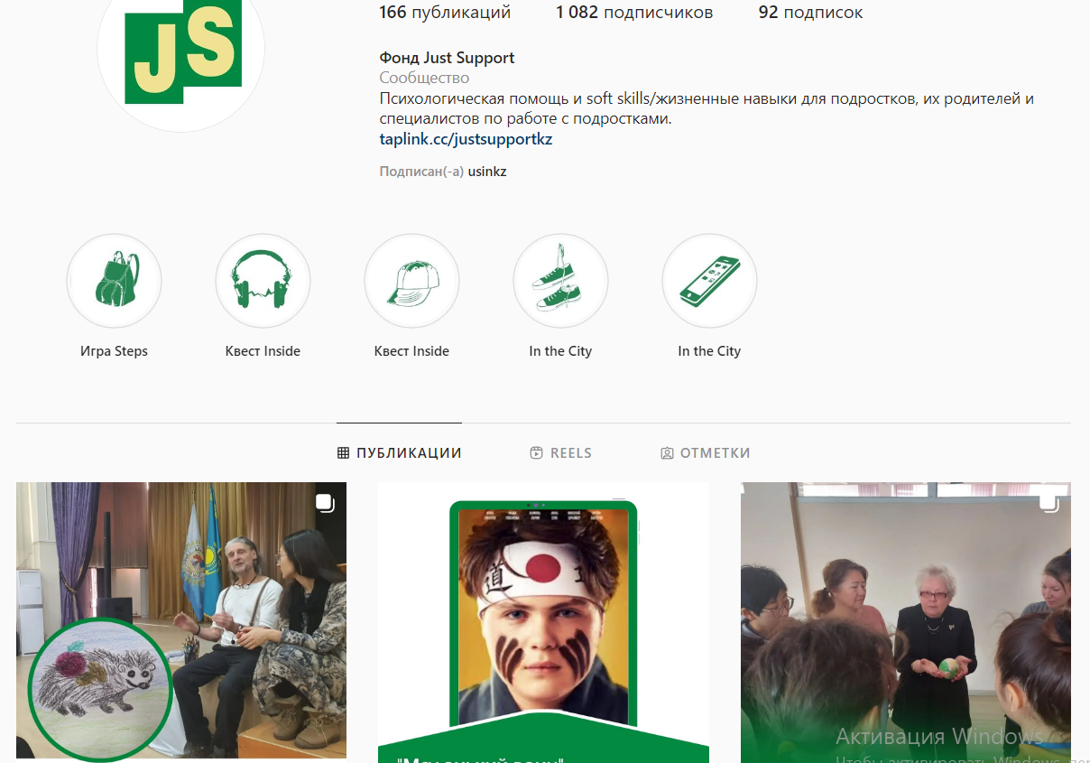
Сондай-ақ, қазіргі уақытта халыққа, оның ішінде кәмелетке толмағандарға бағытталған суицидтік мінез-құлықтың алдын алуға бағытталған көптеген үкіметтік емес ұйымдар бар. Олар жасөспірімдерге, олардың ата-аналарына және жасөспірімдермен жұмыс жасайтын мамандарға психологиялық көмек пен жұмсақ дағдыларды ұсынады.
«Just Support» қоры (@justsupportkz) балалар мен ата-аналар қарым-қатынастарын қолдау саласындағы жобалармен айналысады. Балалармен жұмыс істейтін мамандар үшін оқыту іс-шараларын жүргізеді, түрлі бағдарламалар бойынша әдістемелік қолдау көрсетеді

Slide 32
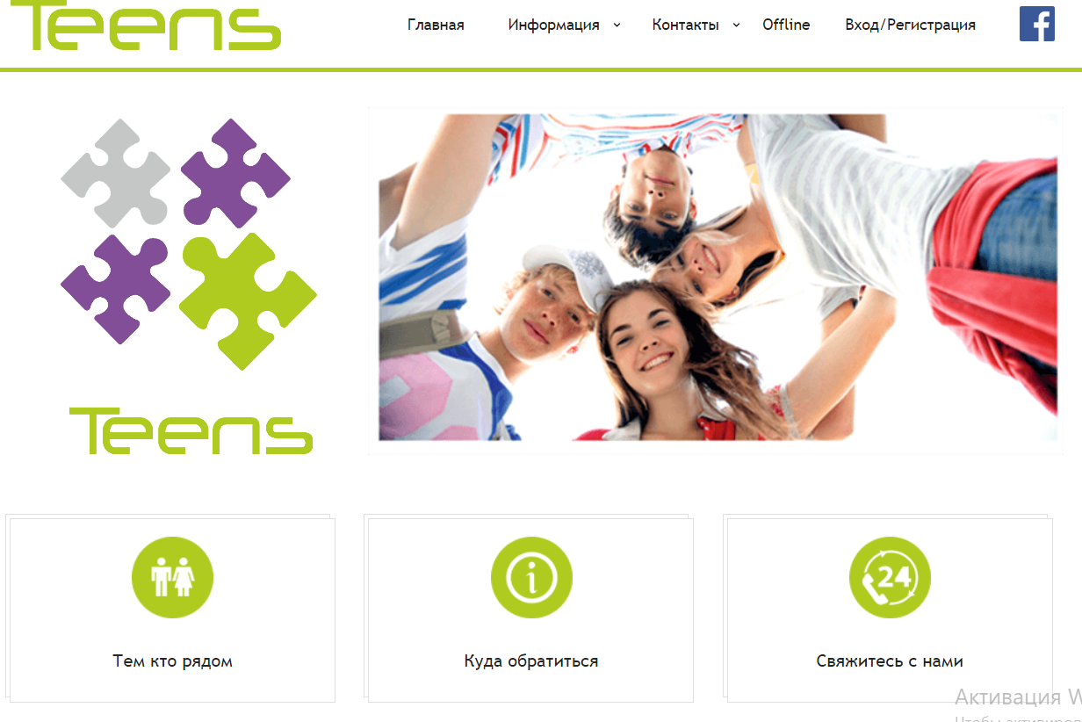
Жасөспірімдерге және олардың қасындағы адамдарға көмектесуге бағытталған қазақстандық
TEENS жобасы
  Әрбір адам TEENS жобасының сайтына кіре алады - teenslive.kz тіркеліп, жеке кабинетіңізге кіріңіз және жасөспірімнен тест тапсыруын сұраңыз, оның нәтижелері бойынша психологқа бару керек пе, әлде алаңдамау керек пе екенін біліңіз. Сондай-ақ, мұнда сіз мамандардың байланыстарын таба аласыз, олар сізге кеңес бере алады.

Slide 33
ЭТИКАЛЫҚ ДИЛЕМАЛАРДЫ ШЕШУ БОЙЫНША ЖАЛПЫ ҰСЫНЫСТАР
Салдарымен емес, себептерімен жұмыс жасаңыз.
Әр оқу жылының басында балаларыңызбен мектеп ережелерін, олардың құқықтары мен міндеттерін талқылаңыз және Сынып ережесін әзірлеңіз.
Бала мектеп ережелерін бұзған жағдайда, баланы көпшіліктің көзінше ұрыспаңыз, ұрыспаңыз, бірден ата-анасына телефон шалмаңыз. Мүмкін, бала қазірдің өзінде қиын жағдайды бастан кешіріп, назар аудартуға тырысады.
Мектеп жаза мен қорлау емес, ТӘРБИЕ мекені. Балаларға ең алдымен Қазақстан Республикасының заңнамасына сүйене отырып, қоғамдағы мінез-құлық ережелерін: олардың құқықтарын, міндеттері мен жауапкершілігін үйрету қажет.
Балаларға үлгі болыңыз. Біз балаларға қаншалықты жанашырлық пен қолдау көрсетсек, соғұрлым олар біздің кеңестерімізді тыңдайды.

Slide 34
Пайдаланылған әдебиеттер тізімі
Қасым-жомарт тоқаев балалар арасындағы суицидтің артуына назар аударуға шақырды https://astanatv.Kz/kz/news/50393/
Қазақстан Республикасының Конституциясы https://adilet.Zan.Kz/kaz/docs/K950001000_
Бала құқықтары туралы конвенция https://www.Unicef.Org/kazakhstan/documents
Қазақстан Республикасындағы баланың құқықтары туралы https://adilet.Zan.Kz/kaz/docs/Z020000345_
Білім туралы заңы https://adilet.Zan.Kz/kaz/docs/Z070000319
Қазақстан Республикасының Қылмыстық Кодексі https://adilet.Zan.Kz/rus/docs/K1400000226
Әкімшілік құқық бұзушылық туралы https://adilet.Zan.Kz/kaz/docs/K1400000235
Баланың құқықтарын қорғауды күшейту, тұрмыстық зорлық-зомбылыққа қарсы іс-қимыл және жасөспірімдер арасында суицидтің көбеюі мәселелерін шешу жөніндегі 2020 – 2023 жылдарға арналған жол картасын бекіту туралы ttps://adilet.Zan.Kz/kaz/docs/P2000000156
Қазақстан Республикасы Денсаулық сақтау және әлеуметтік даму министрінің 2015 жылғы 27 ақпандағы № 102 бірлескен бұйрығы https://online.zakon.kz/Document/?doc_id=34004614
Центры здоровья молодежи– hls.kz
@justsupportkz

